Slide 1

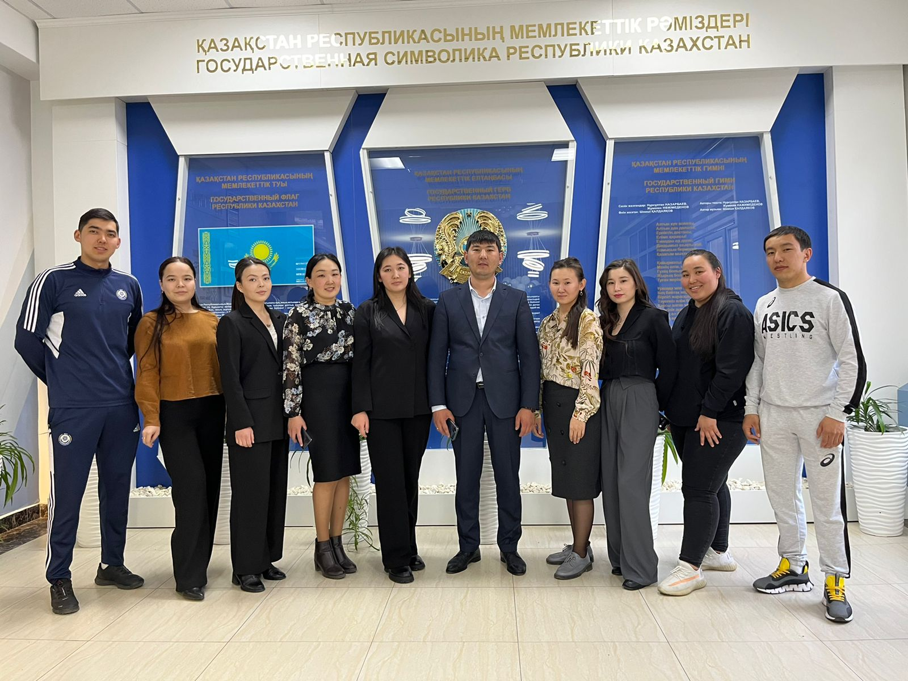
№1 Алматы қазақ мемлекеттік гуманитарлық-педагогтік колледжі
Колледждегі жас ұстаздар

Slide 2
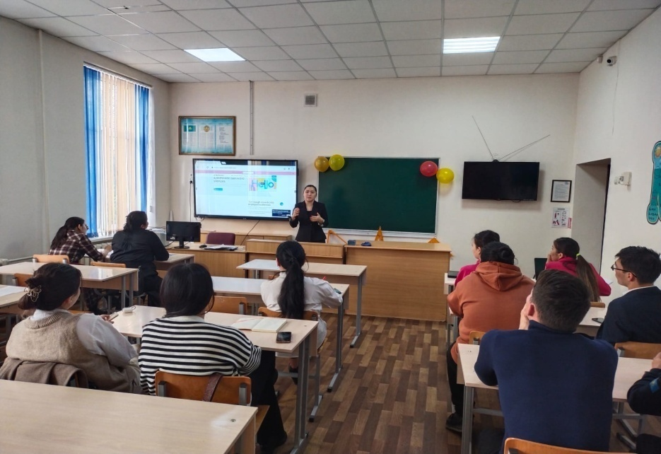
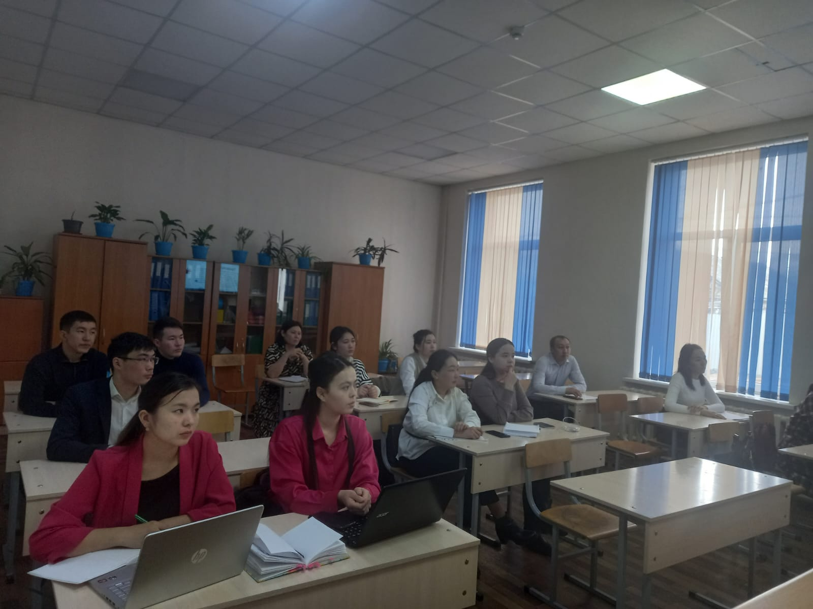
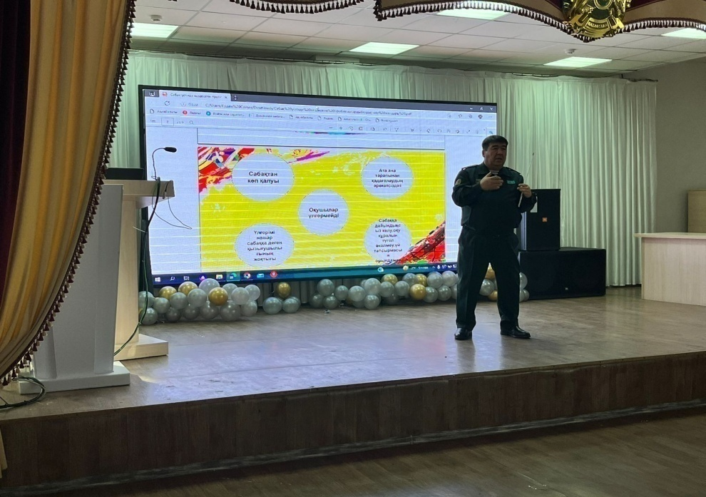
Жас ұстаздардың тьюторлық мектебіндегі семинар

Slide 3
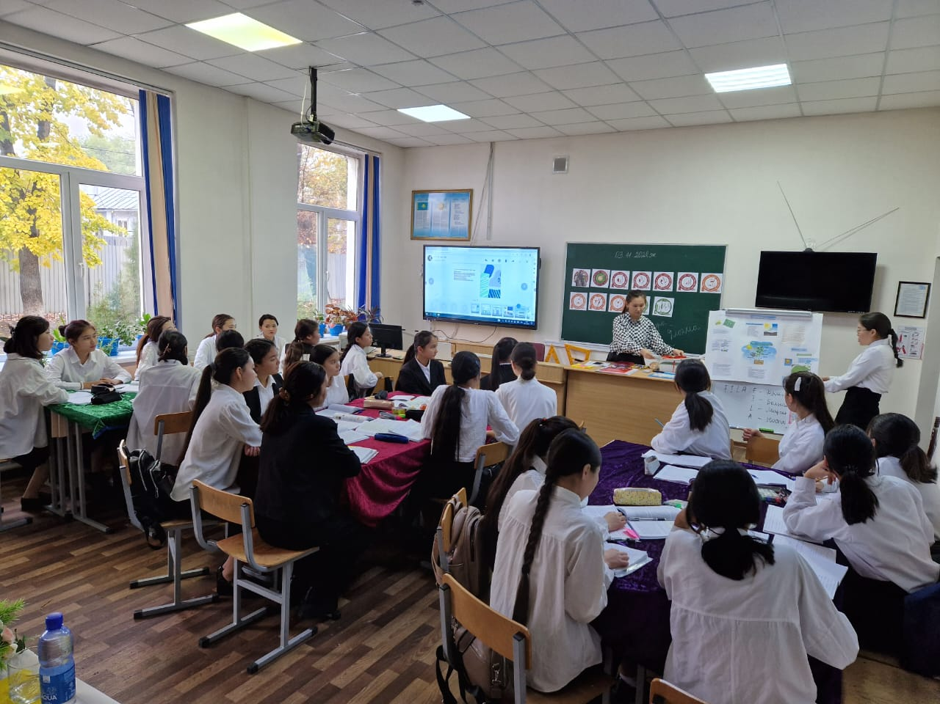
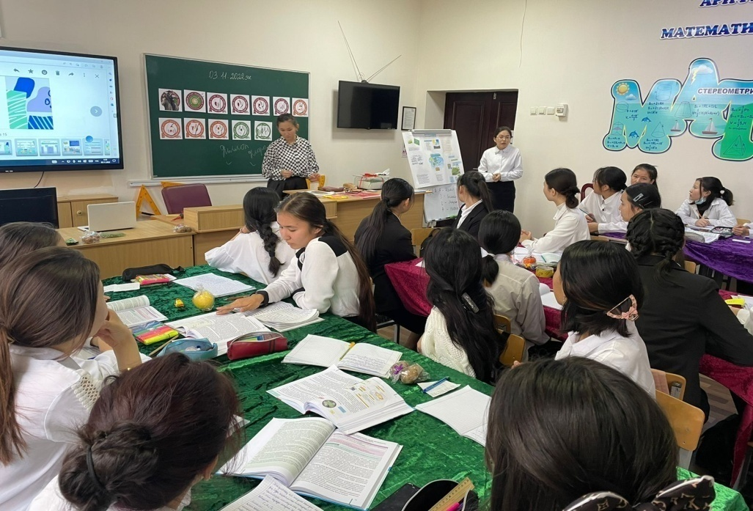
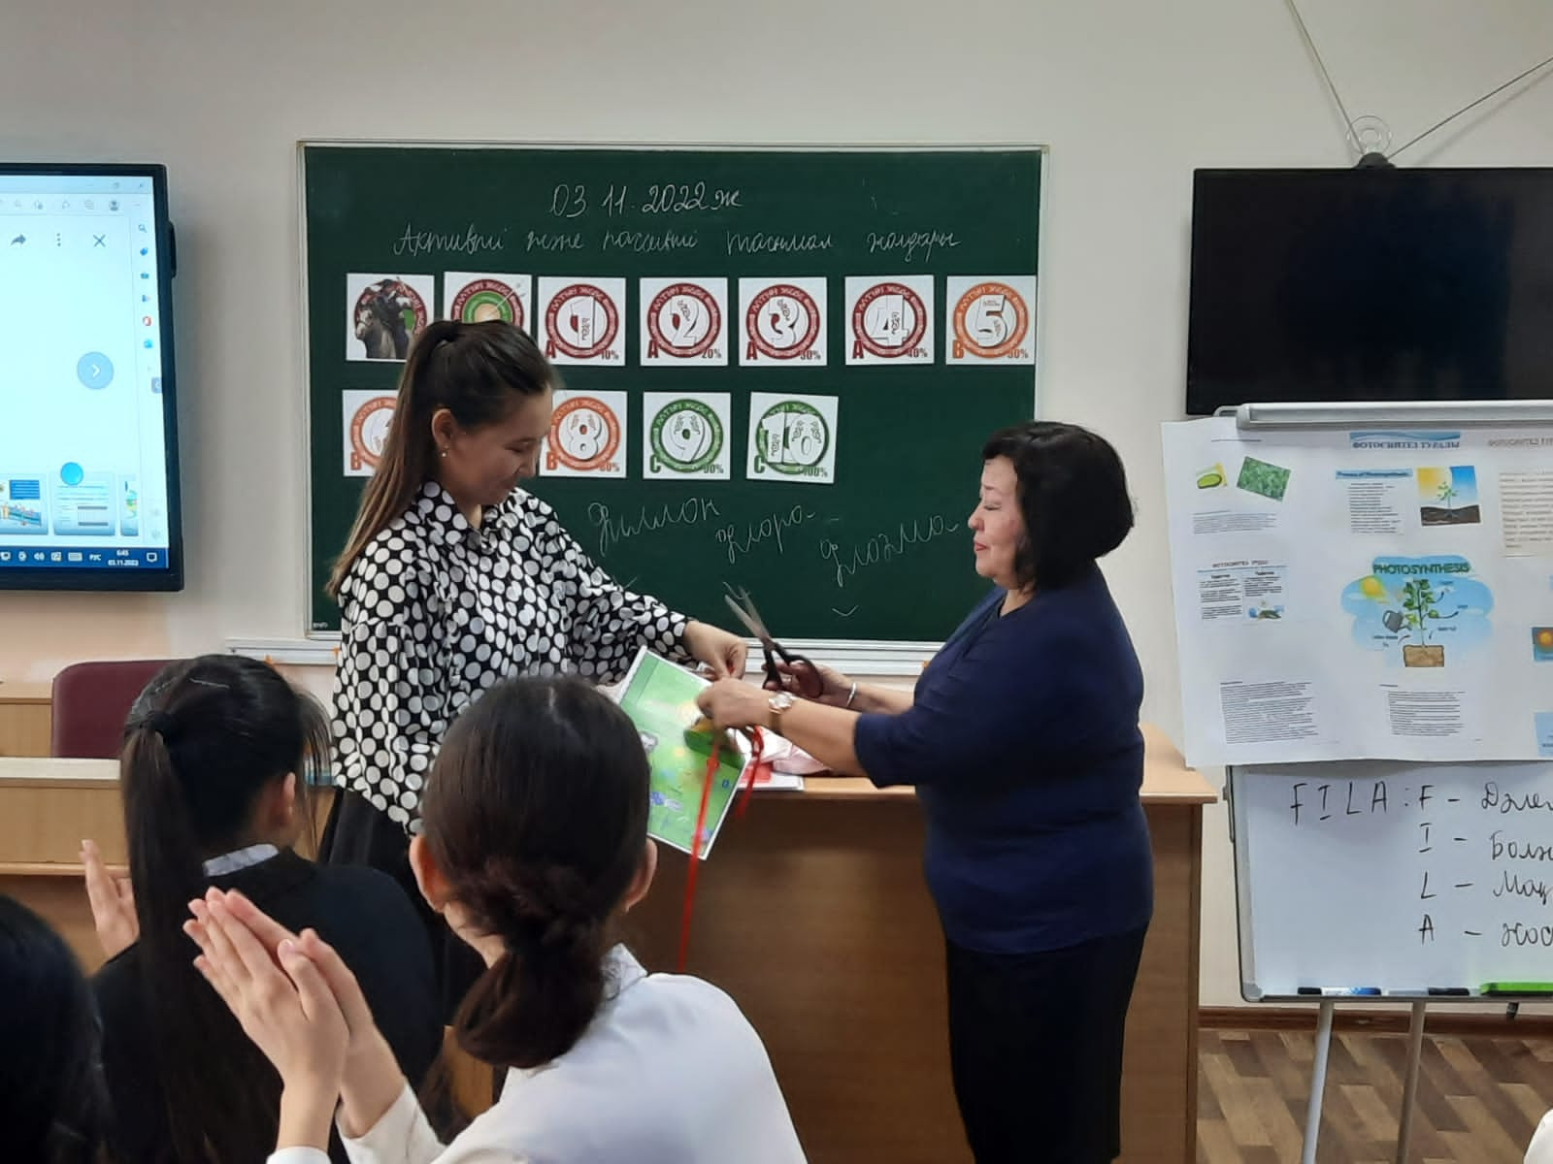
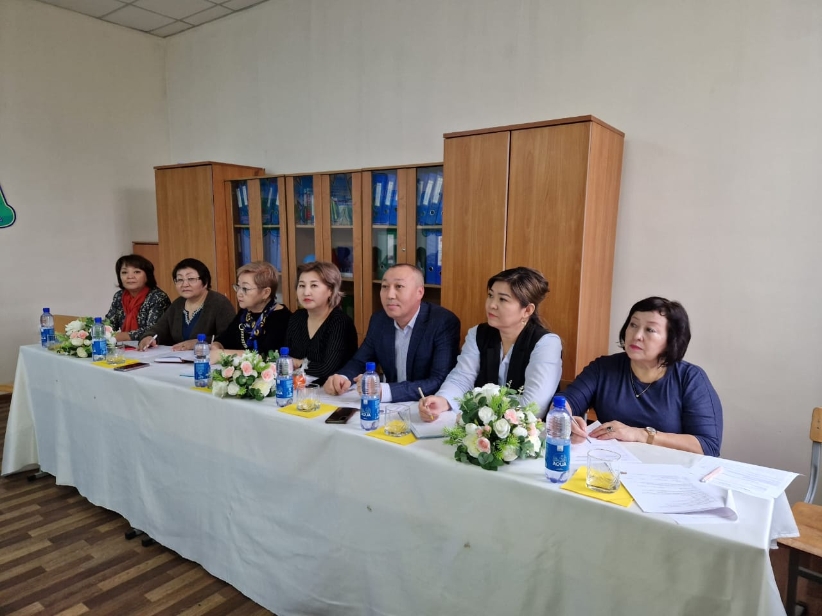
Жас ұстаз Г. Туралиеваның биология пәнінен “Активті және пассивті тасымалдау жолдары ” тақырыбындағы ашық сабағынан көріністер

Slide 4
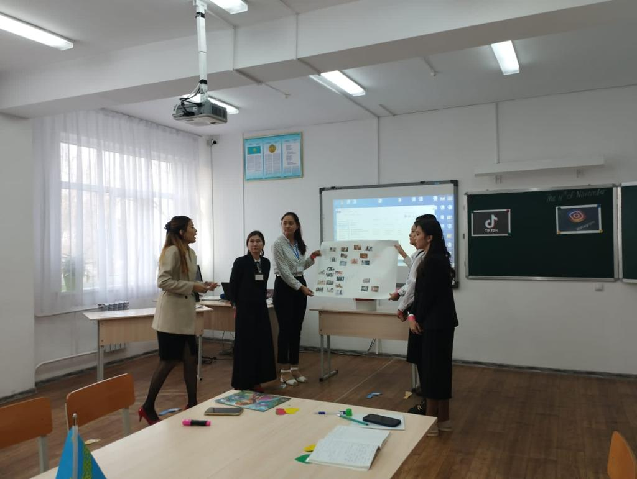
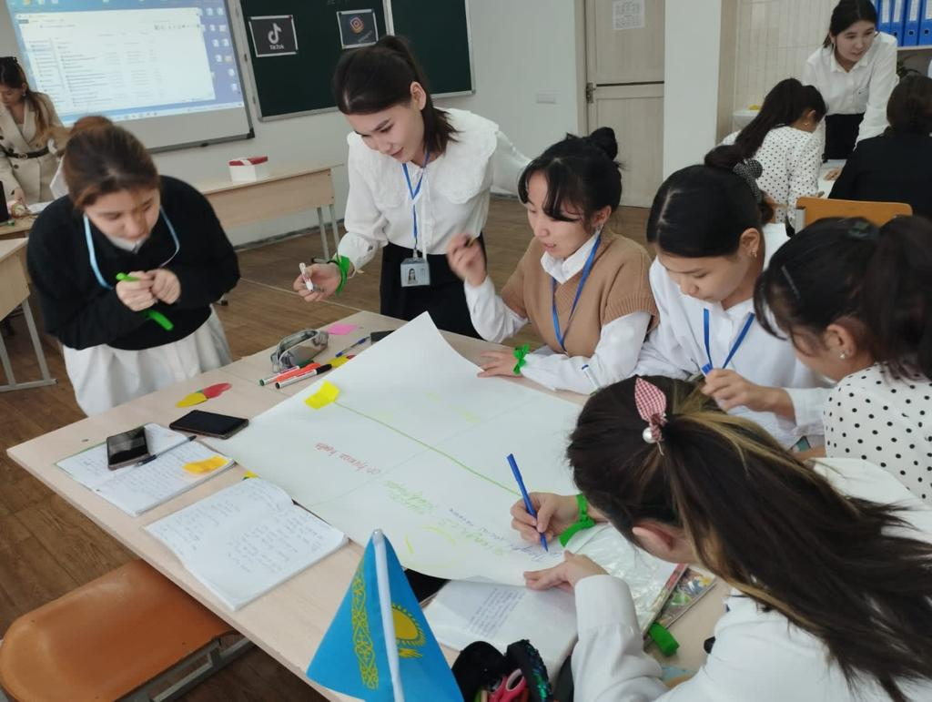
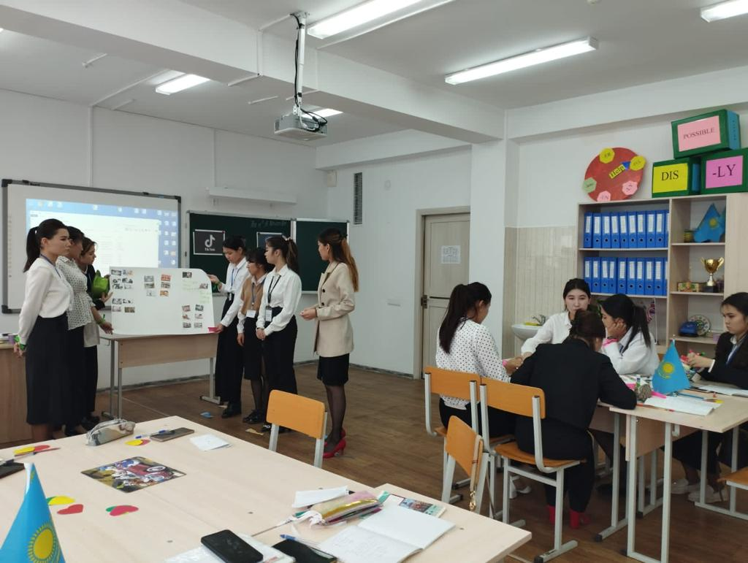
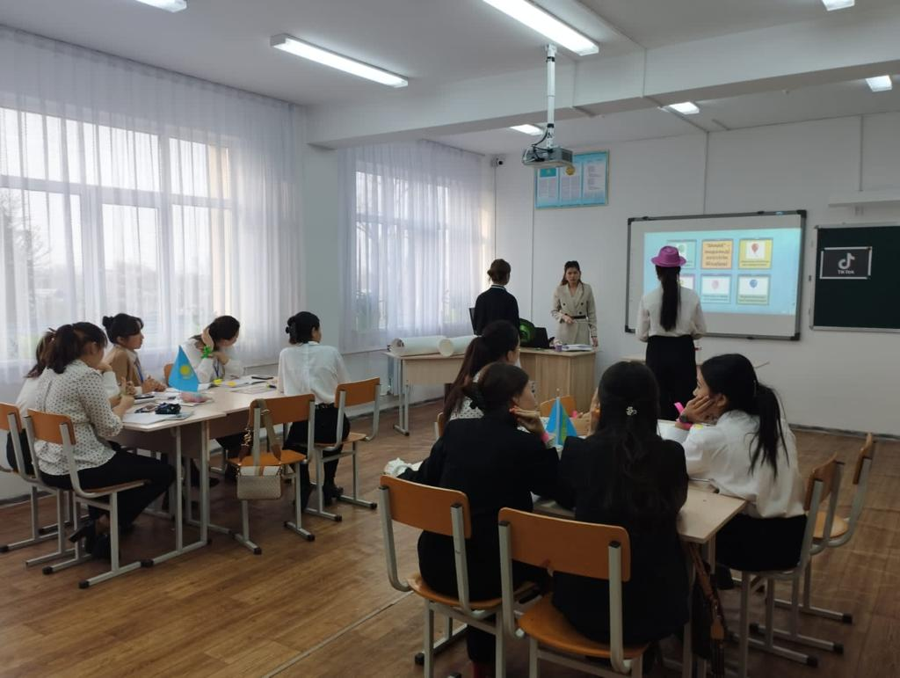
Ағылшын тілі пәнінің оқытушысы Амантаева Үкілімнің сабақтарынан көріністері

Slide 5
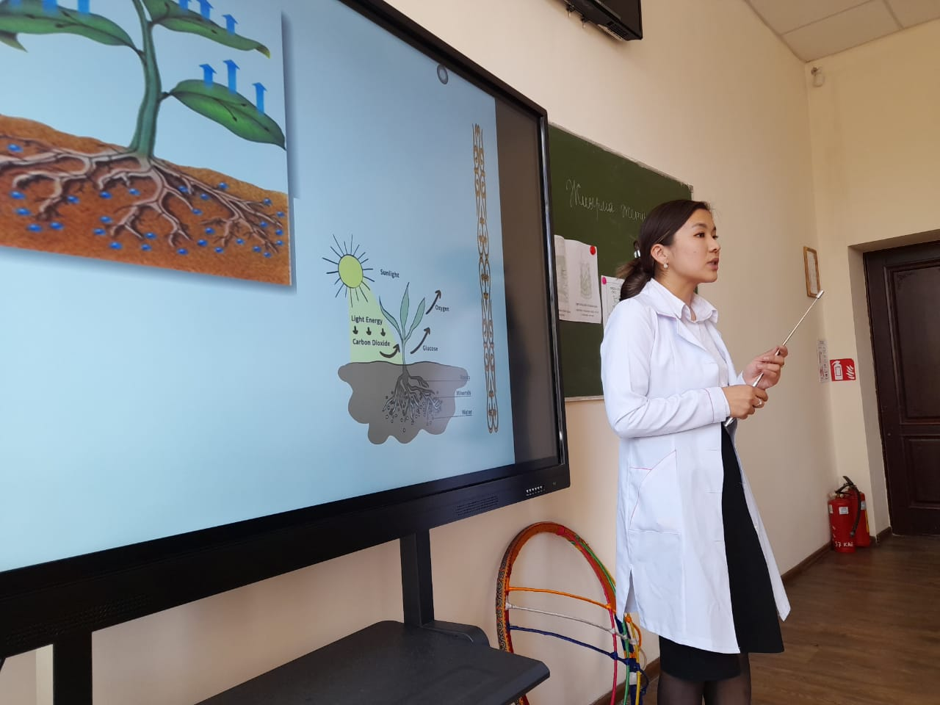
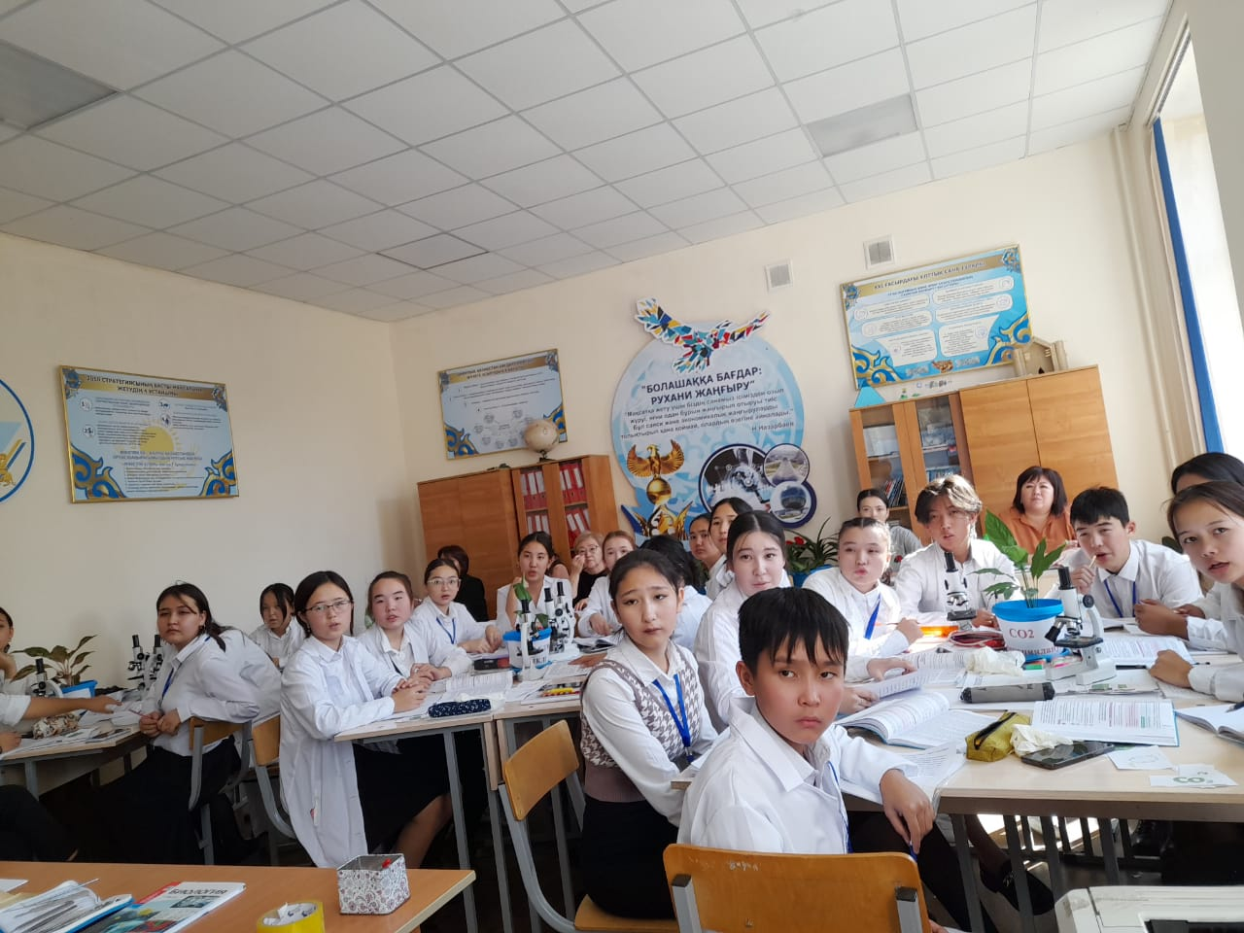
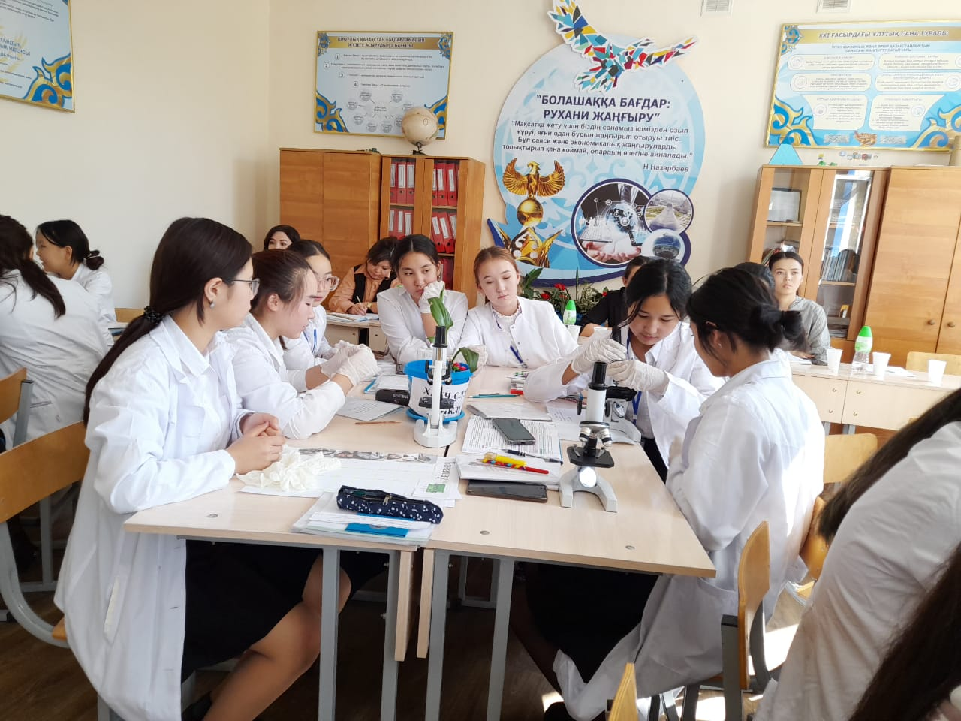
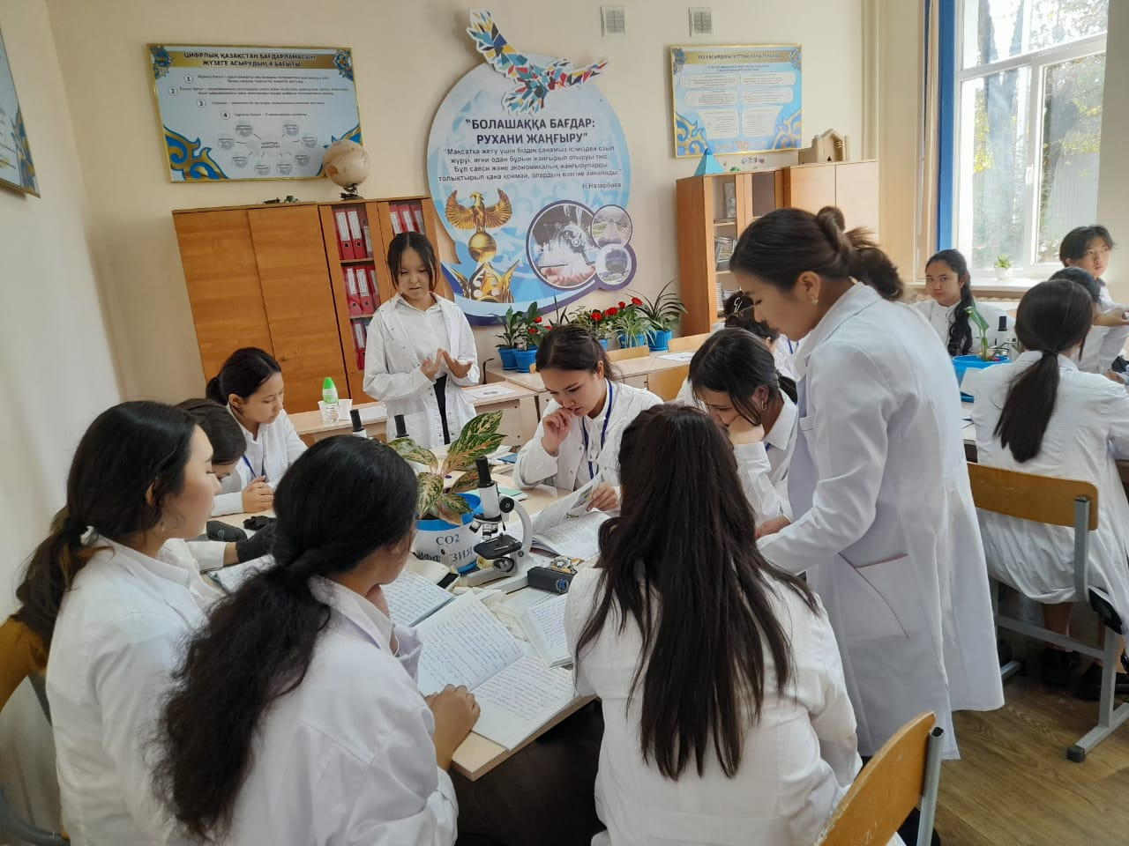
Жас ұстаз Қ.Есенбекованың биология пәнінен “Мезофил жасушаларында көмірқышқыл газын фиксациялаудың ерекшеліктері” тақырыбындағы байқау сабағынан көріністер

Slide 6
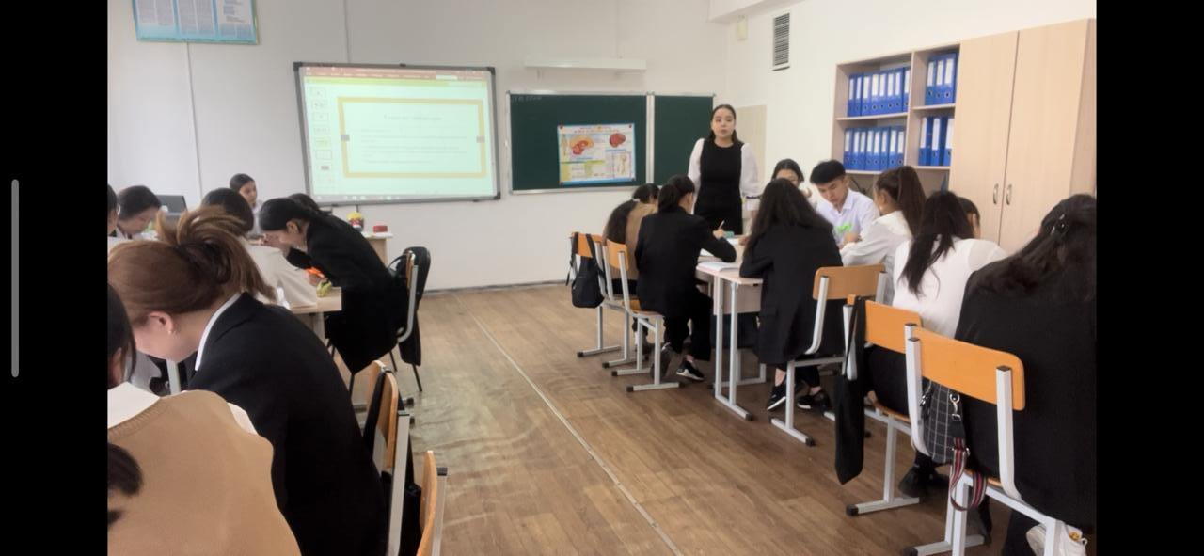
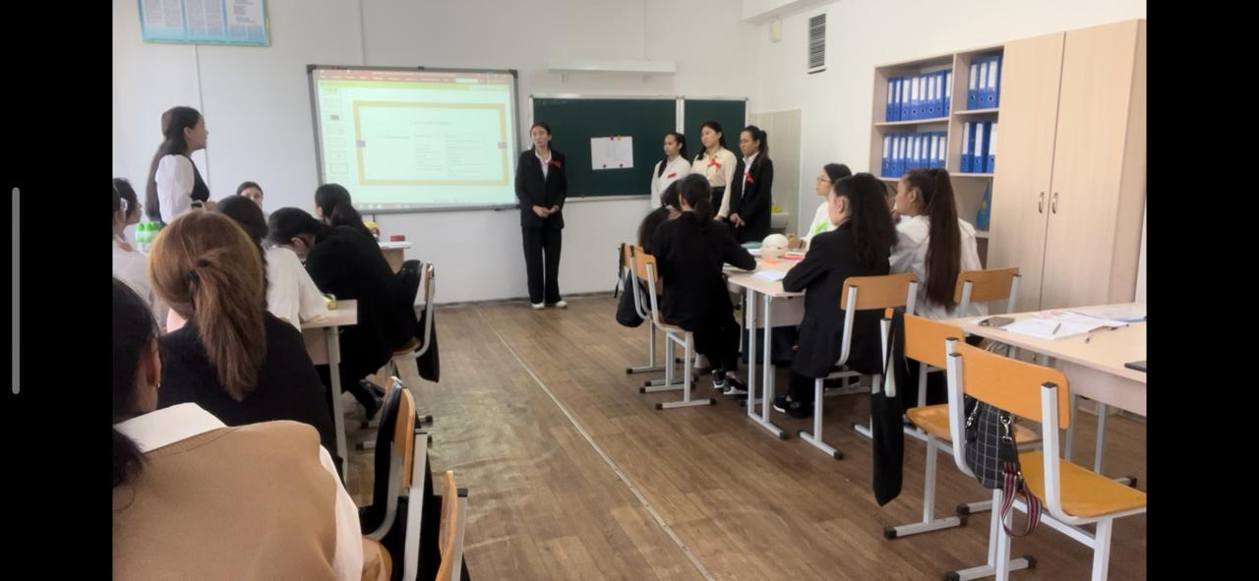
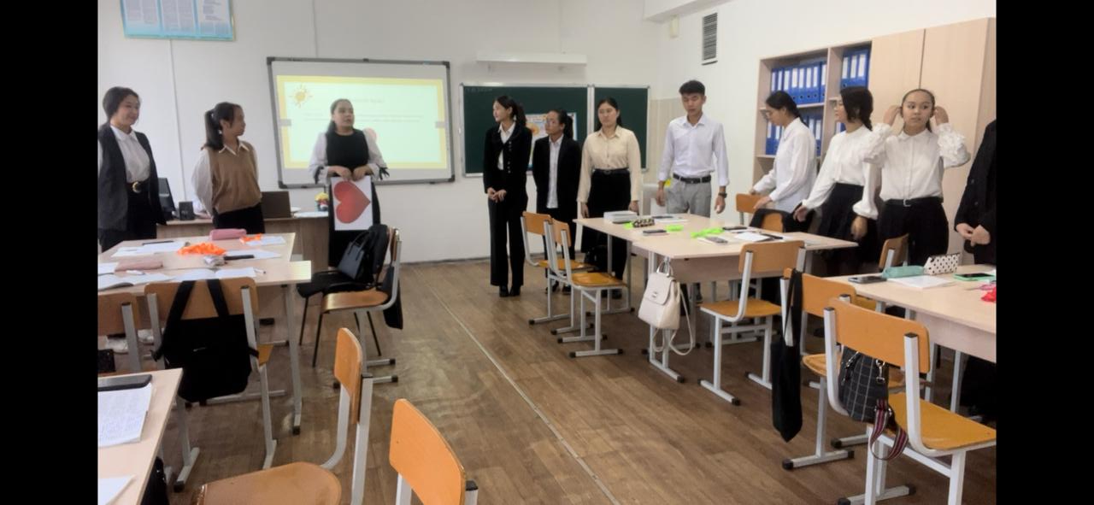
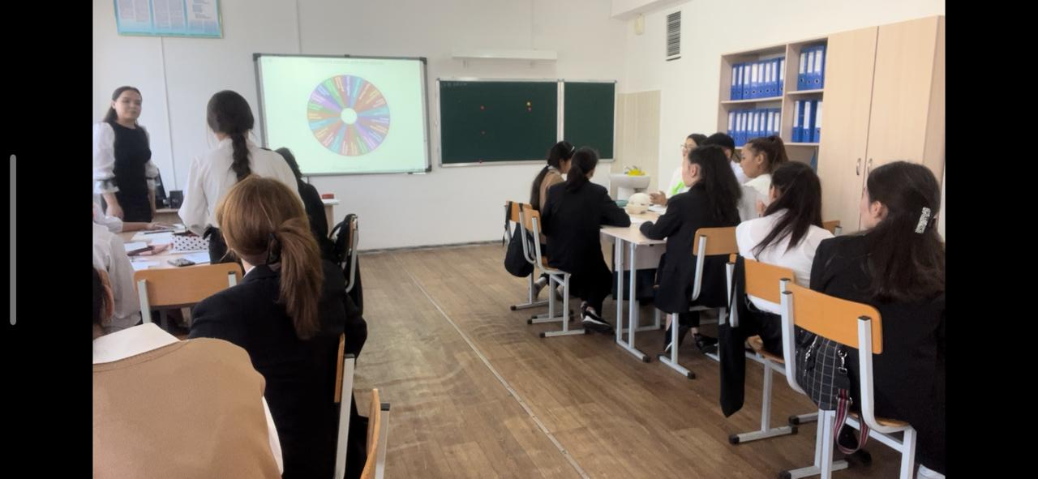
Жас ұстаз Ж.Оралбектің анатомия, физиология және мектеп гигиенасы пәнінен “Үлкен ми сыңарлары” тақырыбындағы байқау сабағынан көріністер

Slide 7
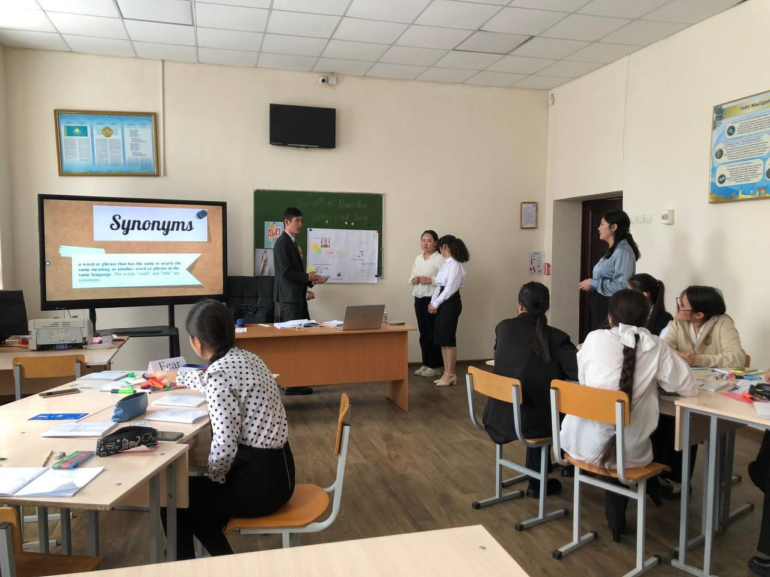
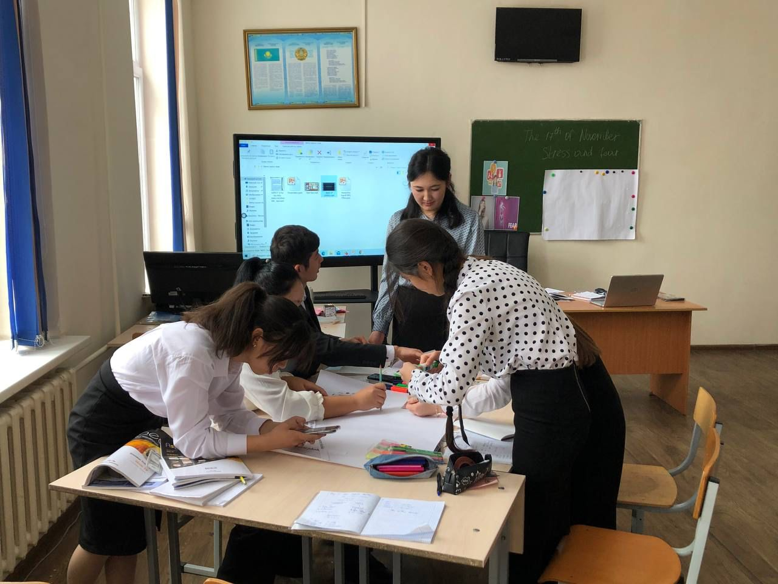
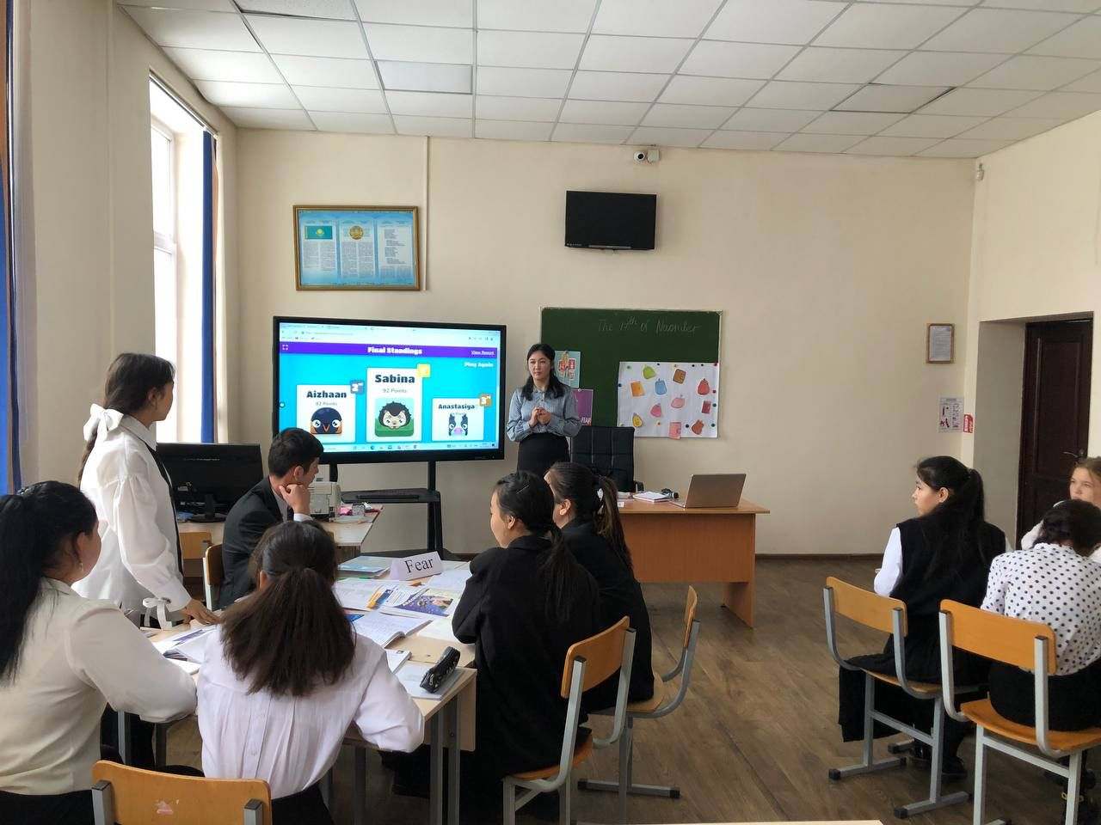
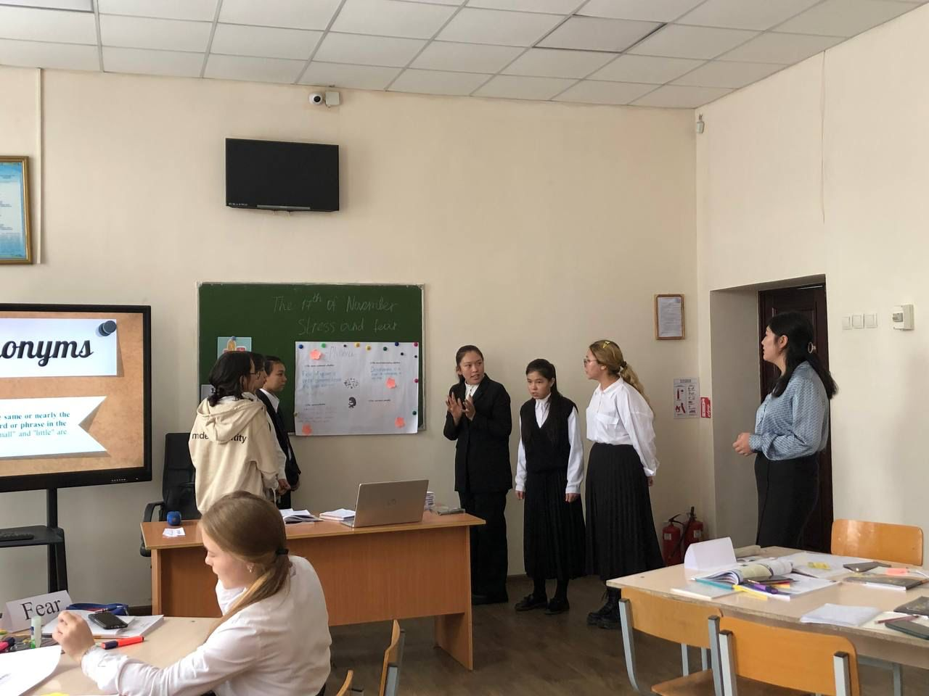
Жас ұстаз ағылшын тілі пәнінің оқытушысы Таймұха Анардың байқау сабағынан көріністері

Slide 8
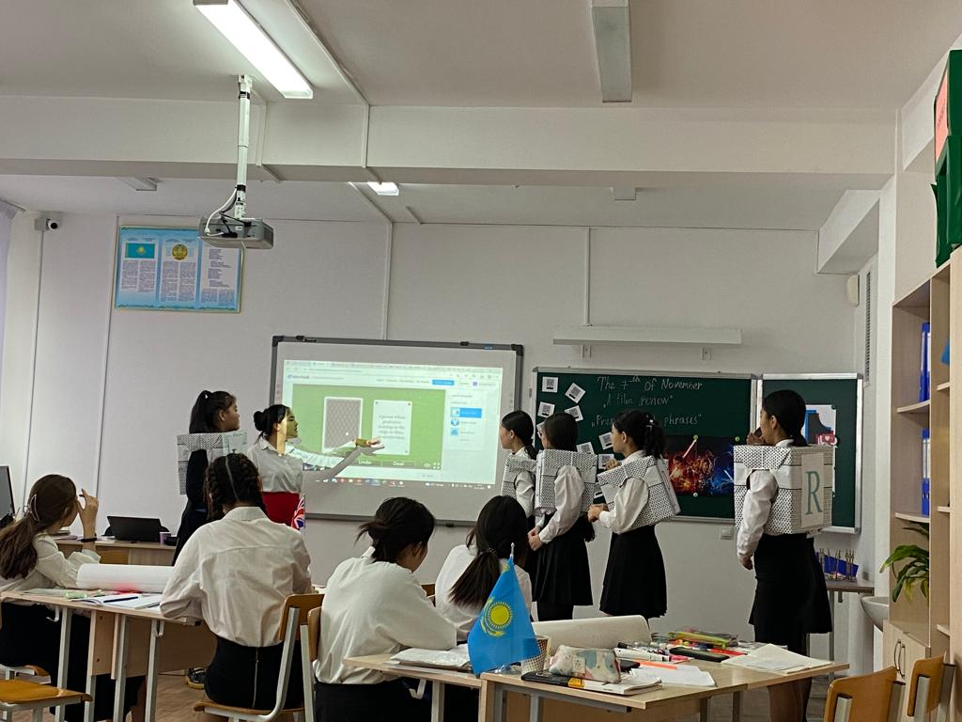
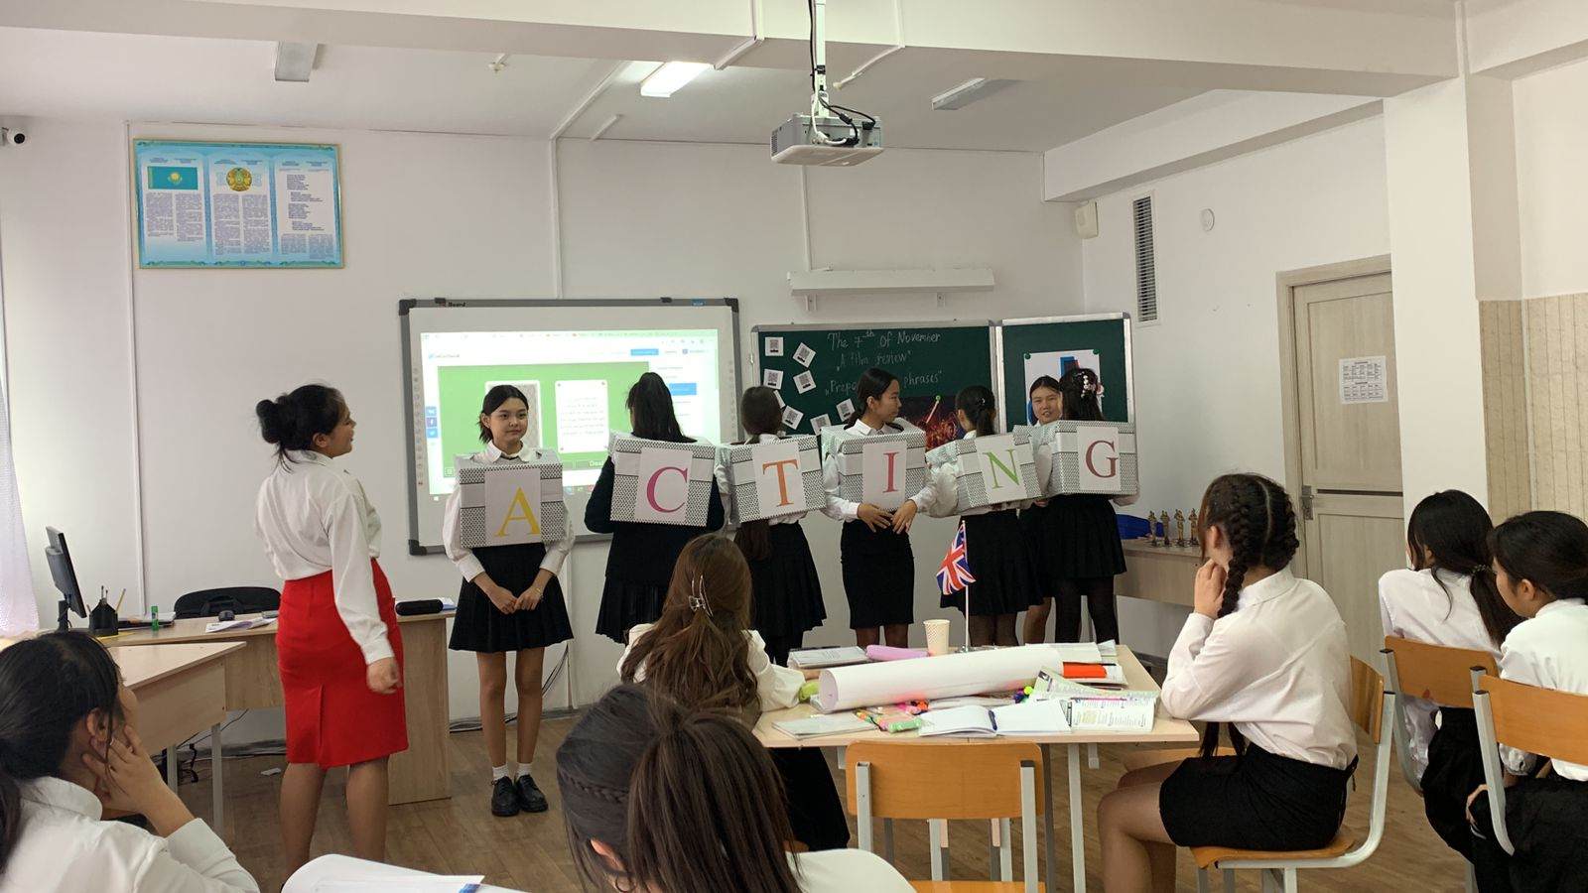
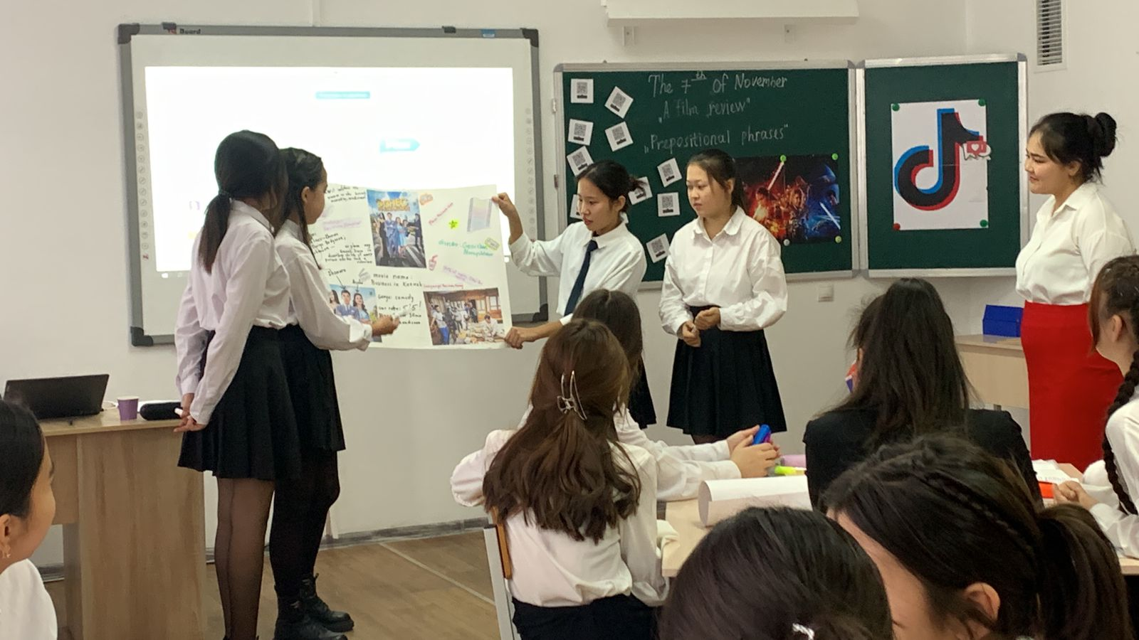
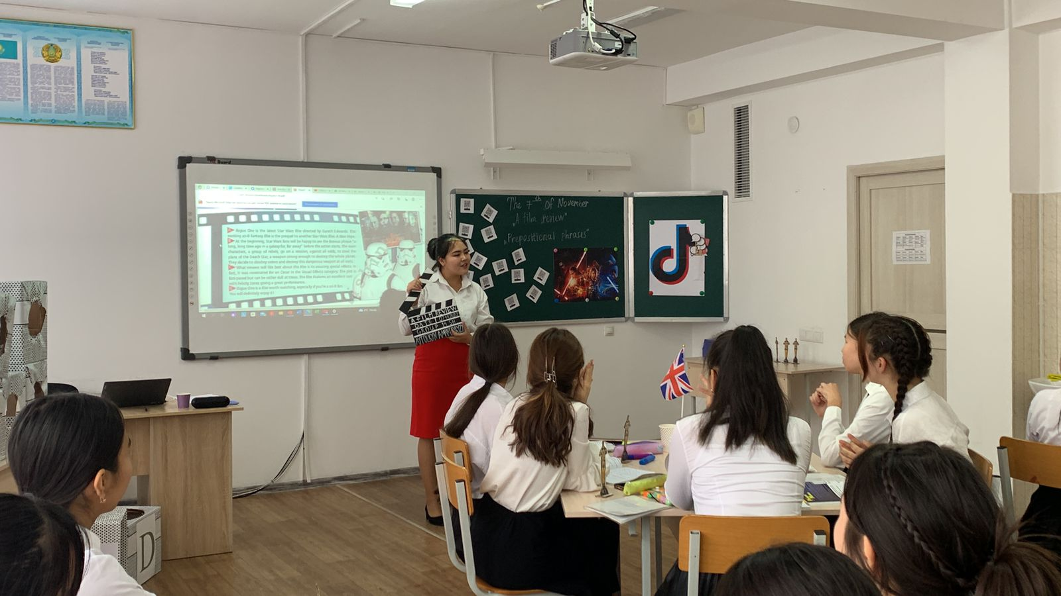
Ағылшын тілі пәнінің оқытушысы Түгелбаева Айтолқынның ашық сабағынан көріністері

Slide 9
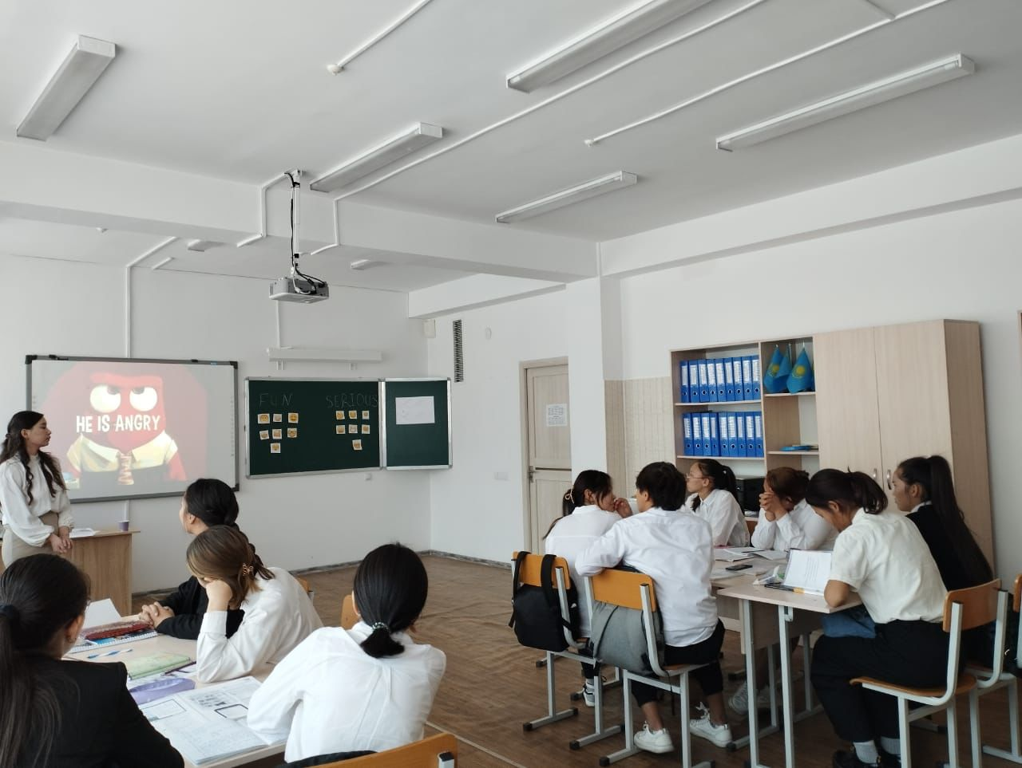
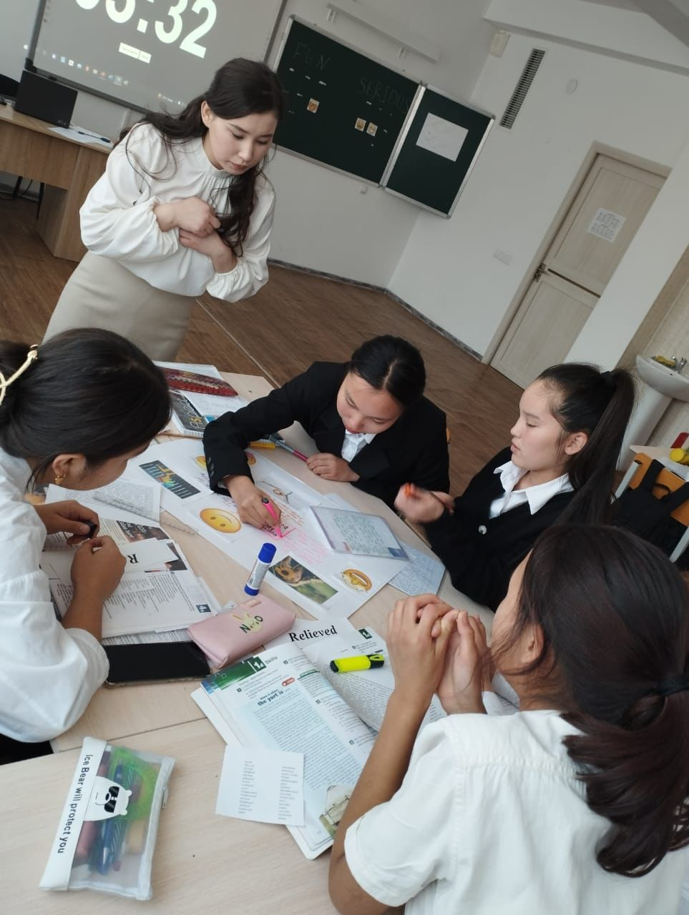
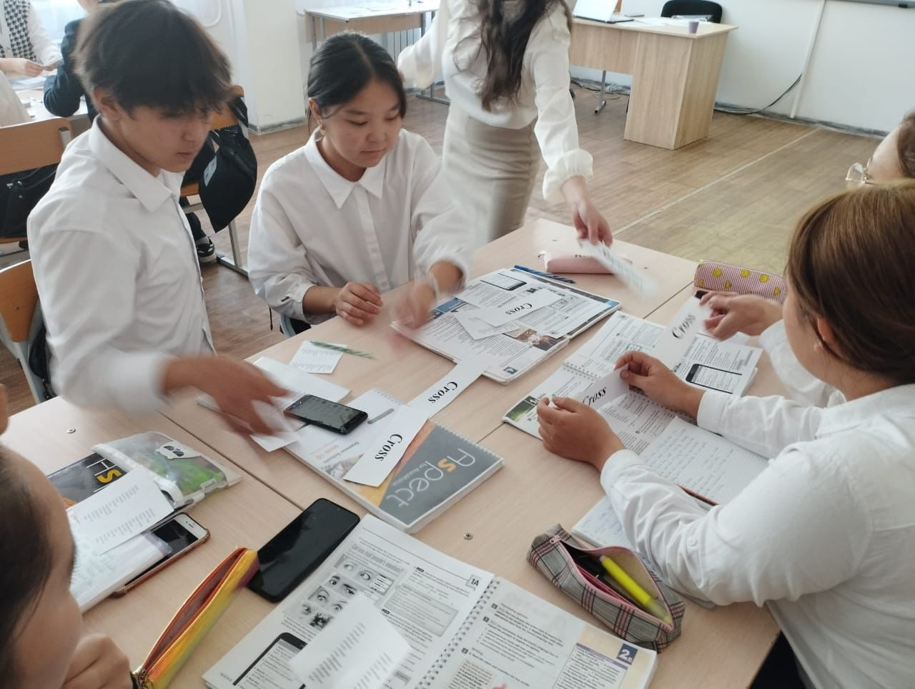
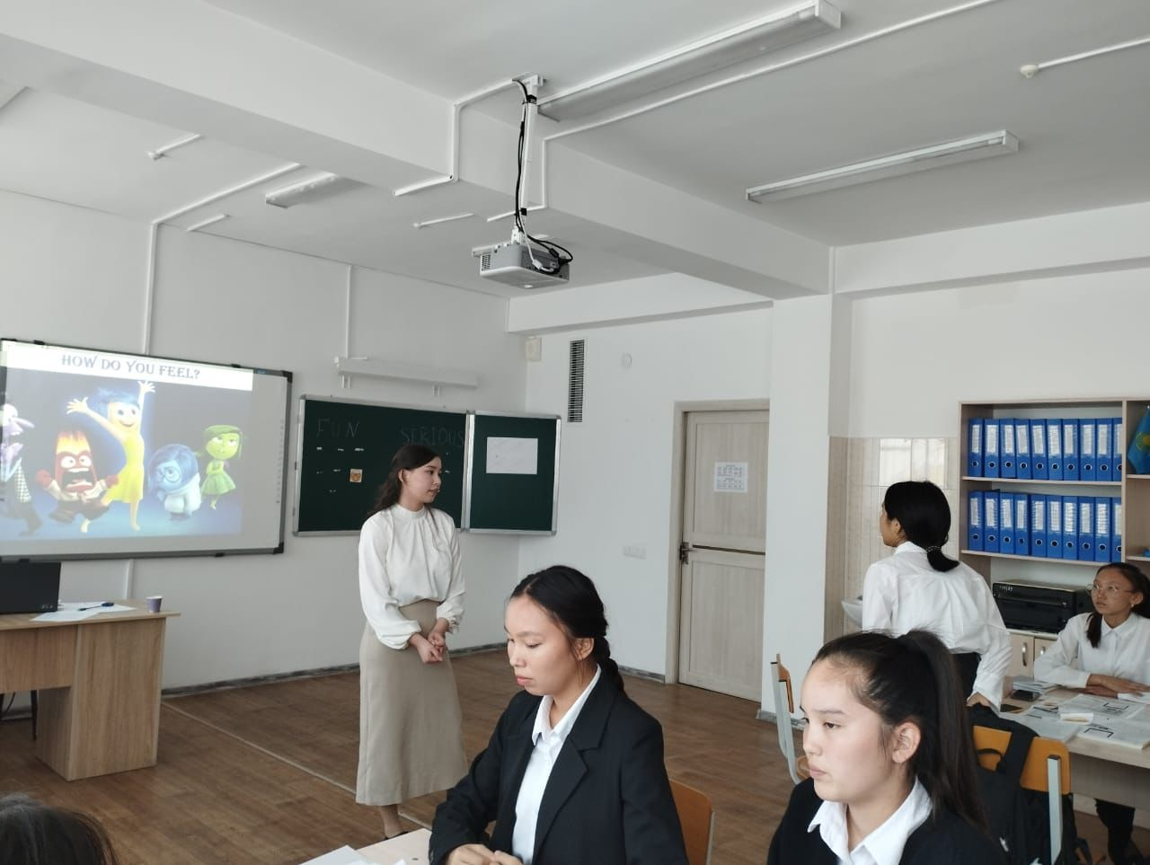
Жас ұстаз ағылшын тілі пәнінің оқытушысы Ертас Айгерімнің байқау сабағынан көріністері

Slide 10
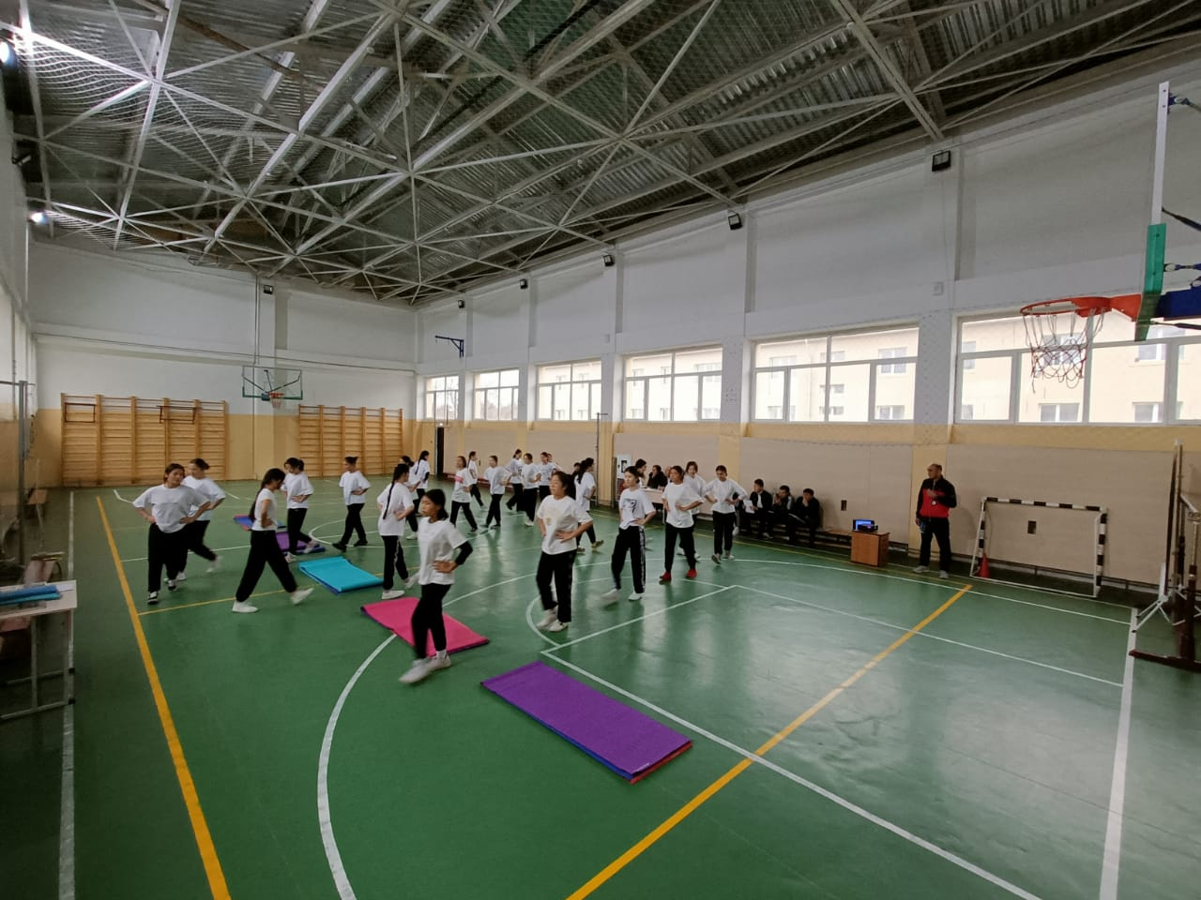
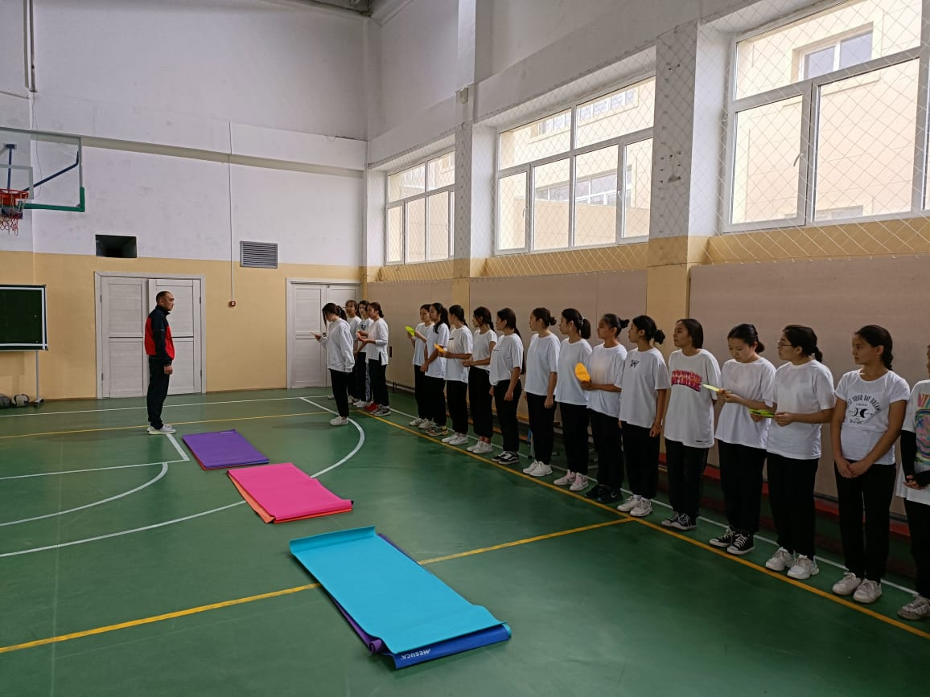
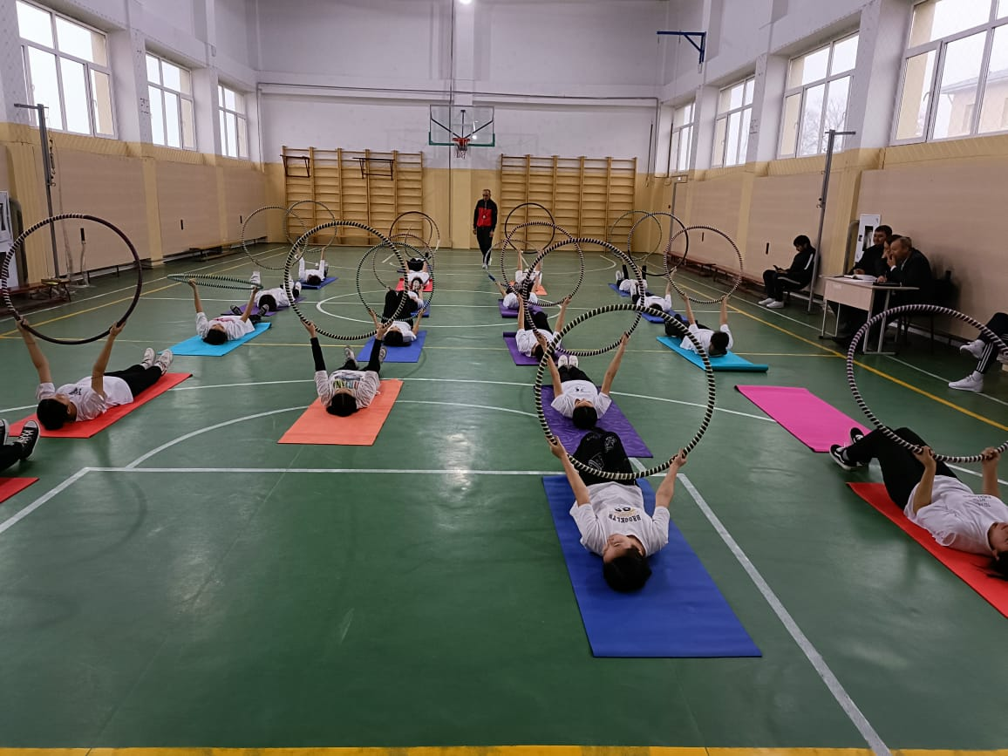
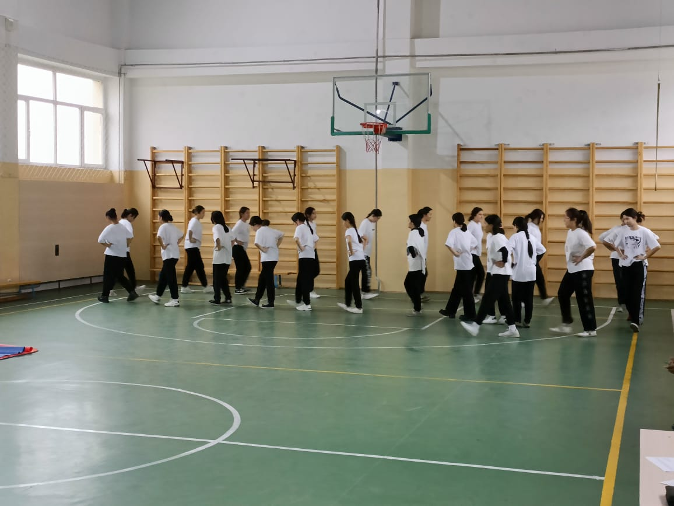
Дене тәрбиесі пәнінің оқытушысы Базарбаев Думанның байқау сабағынан көріністері

Slide 11
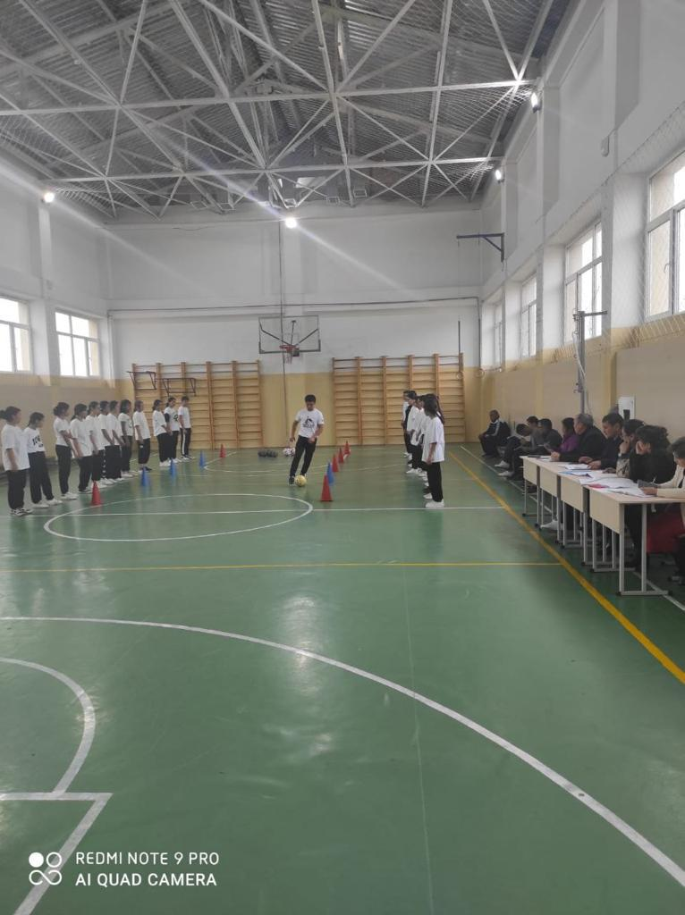
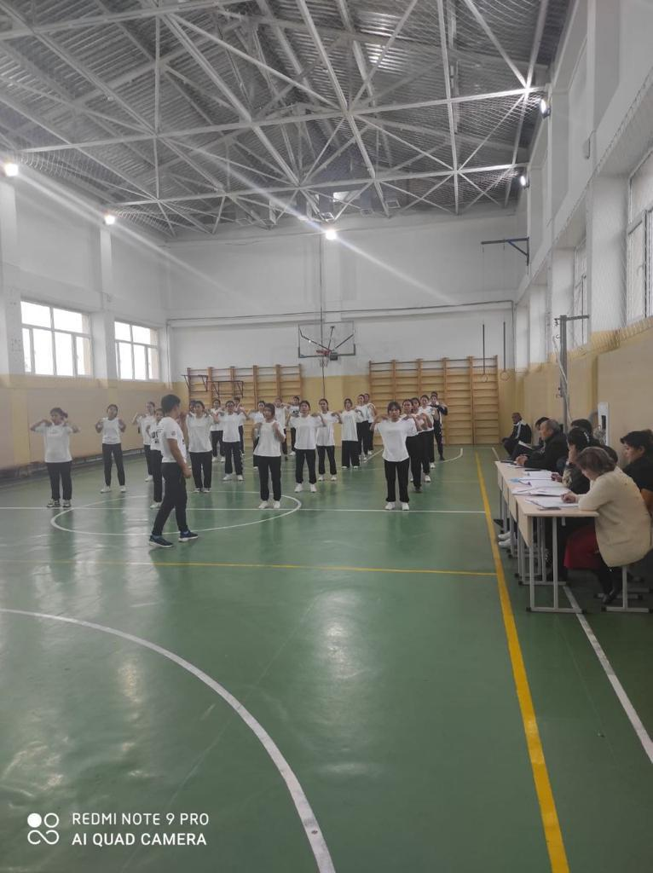
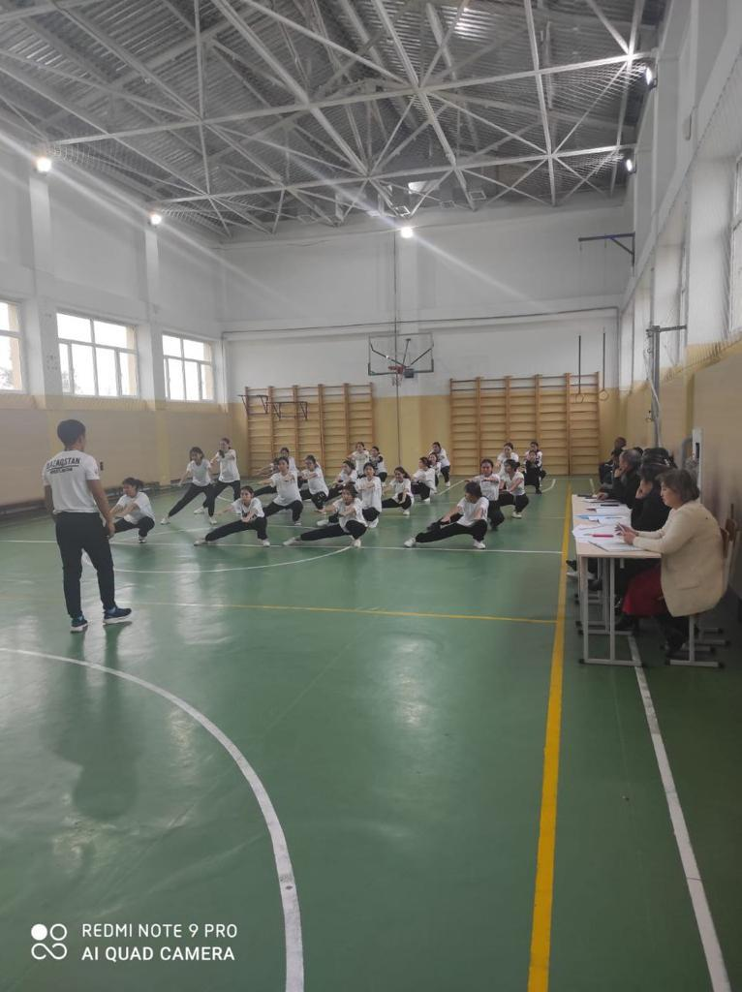
Жас ұстаз Ж.Қанапияновтың дене тәрбиесі сабағында

Slide 12
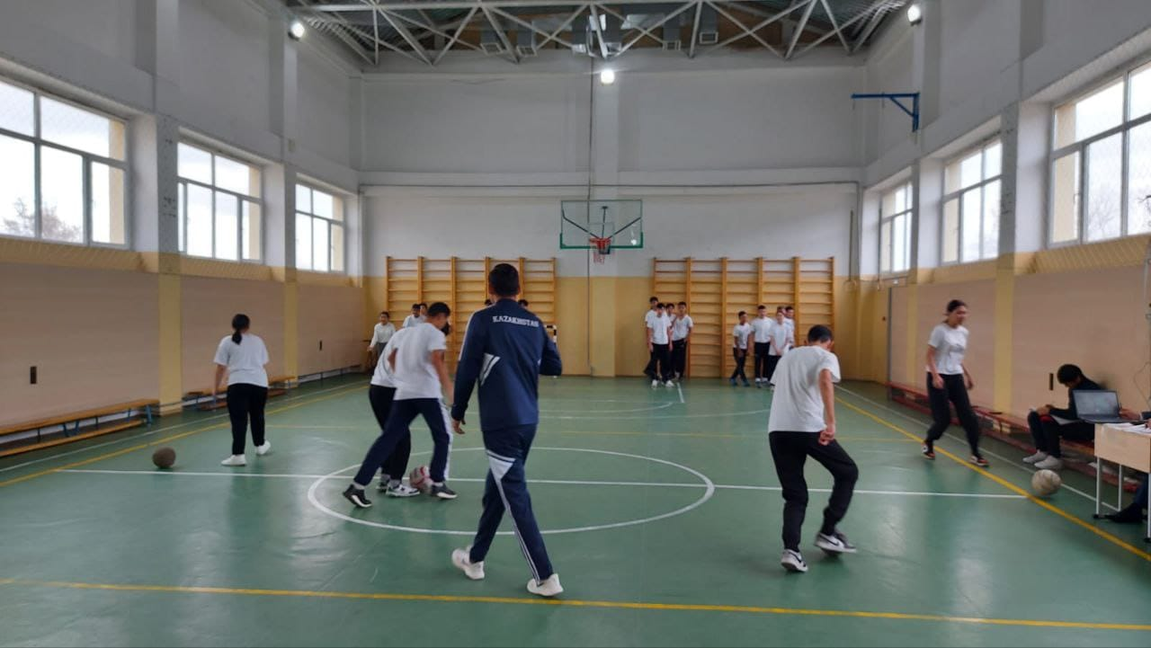
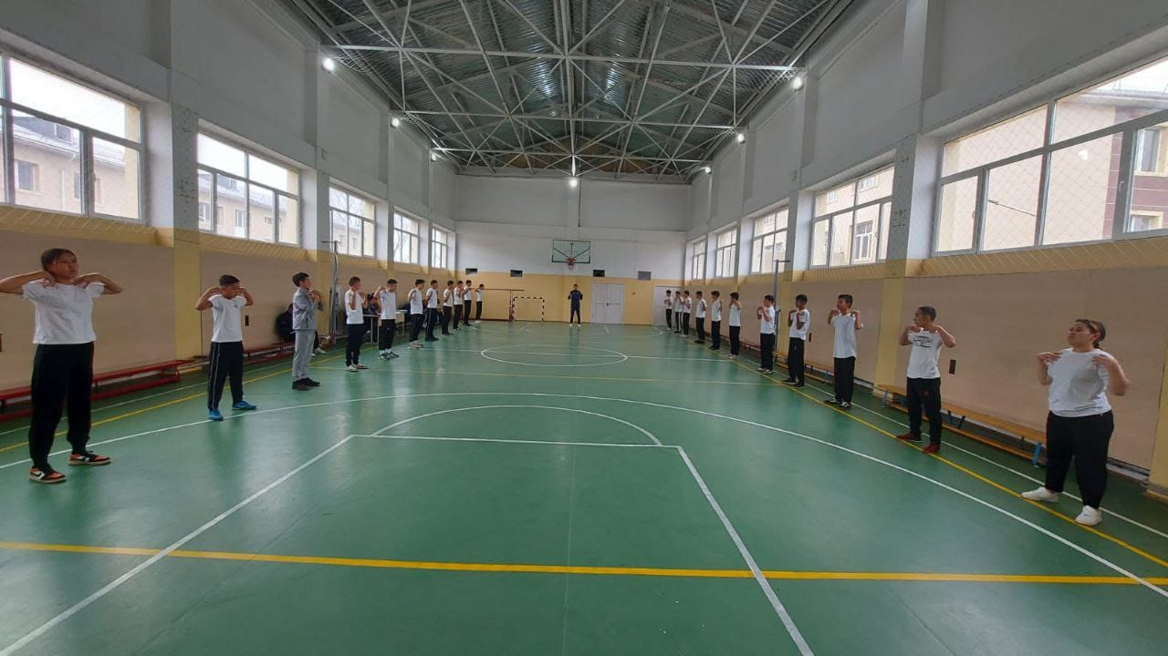
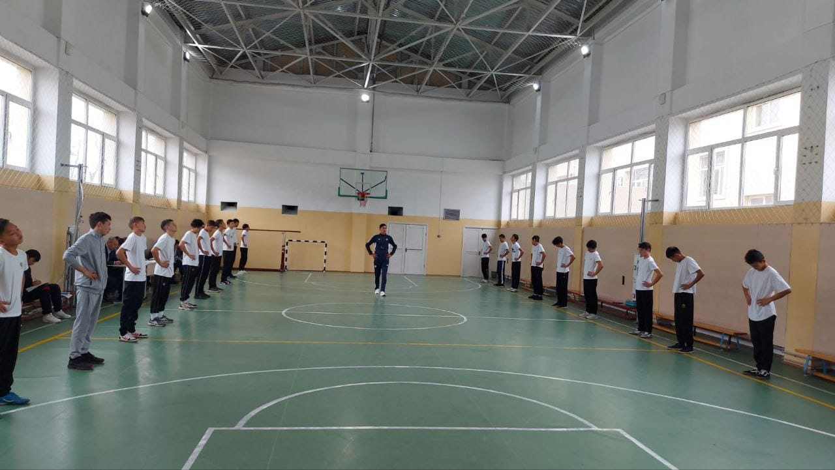
Дене тәрбиесі пәнінен М.Орынбасардың “Спорттық ойын.Футбол.Допты алып жүру және әріптеске пас беру” тақырыбындағы ашық сабағы

Slide 13
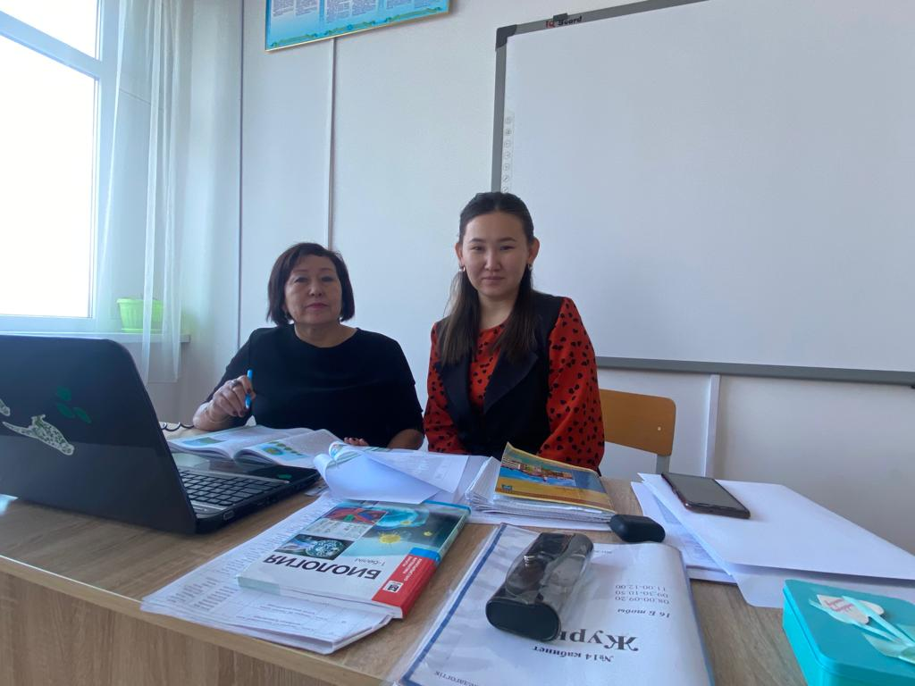
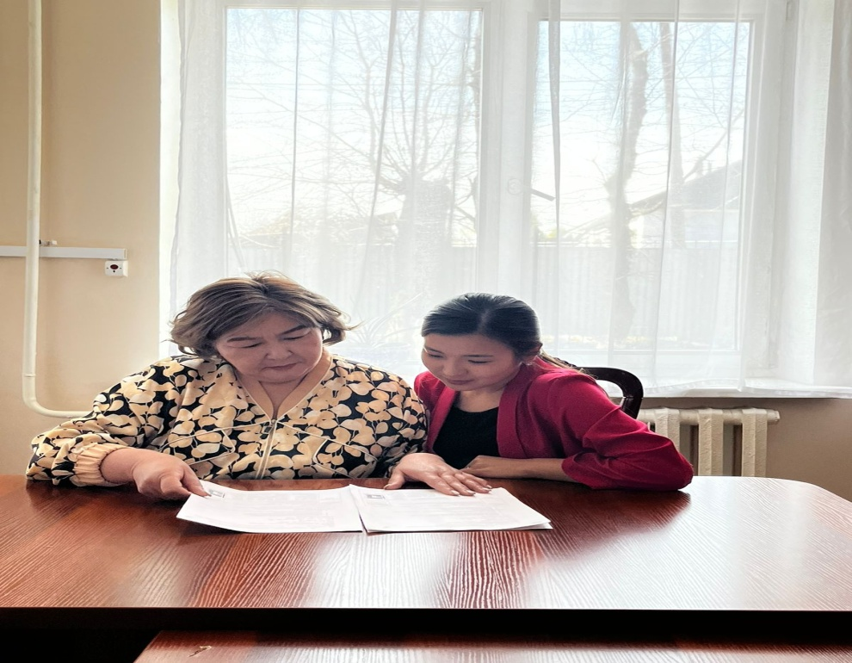
ТӘЛІМГЕР ОҚЫТУШЫЛАР МЕН ЖАС ҰСТАЗДАРДЫҢ ЖЕКЕ ӘДІСТЕМЕЛІК КӨМЕК КӨРСЕТУ СӘТТЕРІ
Жас ұстаз Туралиева Г.А., тәлімгері – Садырбекова А.Т.
Жас ұстаз Есенбекова Қ.С., тәлімгері – Құсаинова М.К.

Slide 14
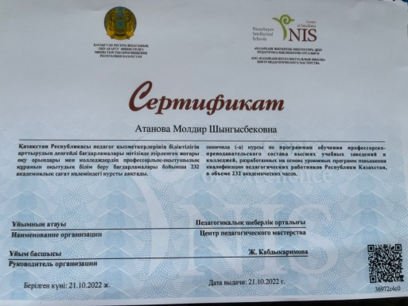
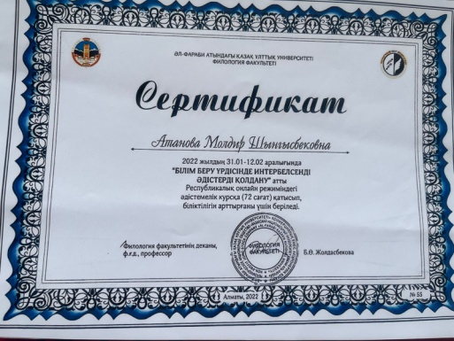
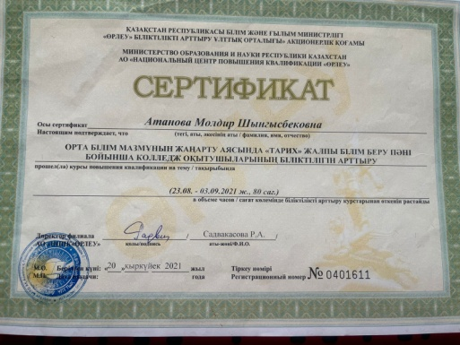
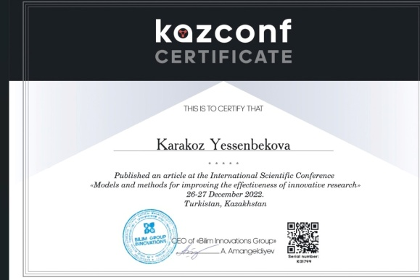
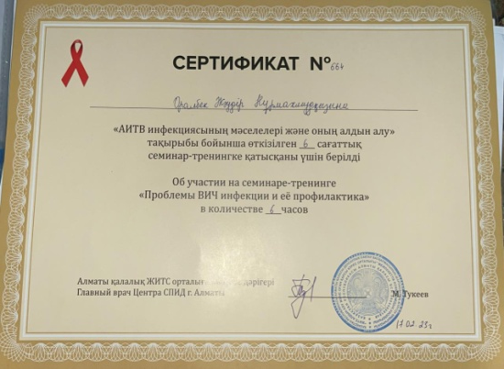
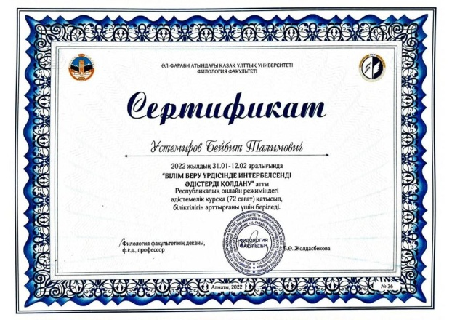






Жас ұстаздар кәсіби біліктіліктерін білім көтеру курстарынан жүйелі түрде арттырып отырады

Slide 15














Колледждегі жас ұстаздарымыз қоғамдық жұмыстарға, білім алушыларды тұрлі республикалық, қалалықжәне колледжішілік тәрбиелік іс-шараларды ұйымдастыруға белсене қатысады, студенттерге жетекшілік жасайды

